Slide 1
eDoklady digitální stejnopis občanského průkazu v mobilu ověření dokladu na úřadě/úředníkem
Radek Šipka
duben 2024

Slide 2
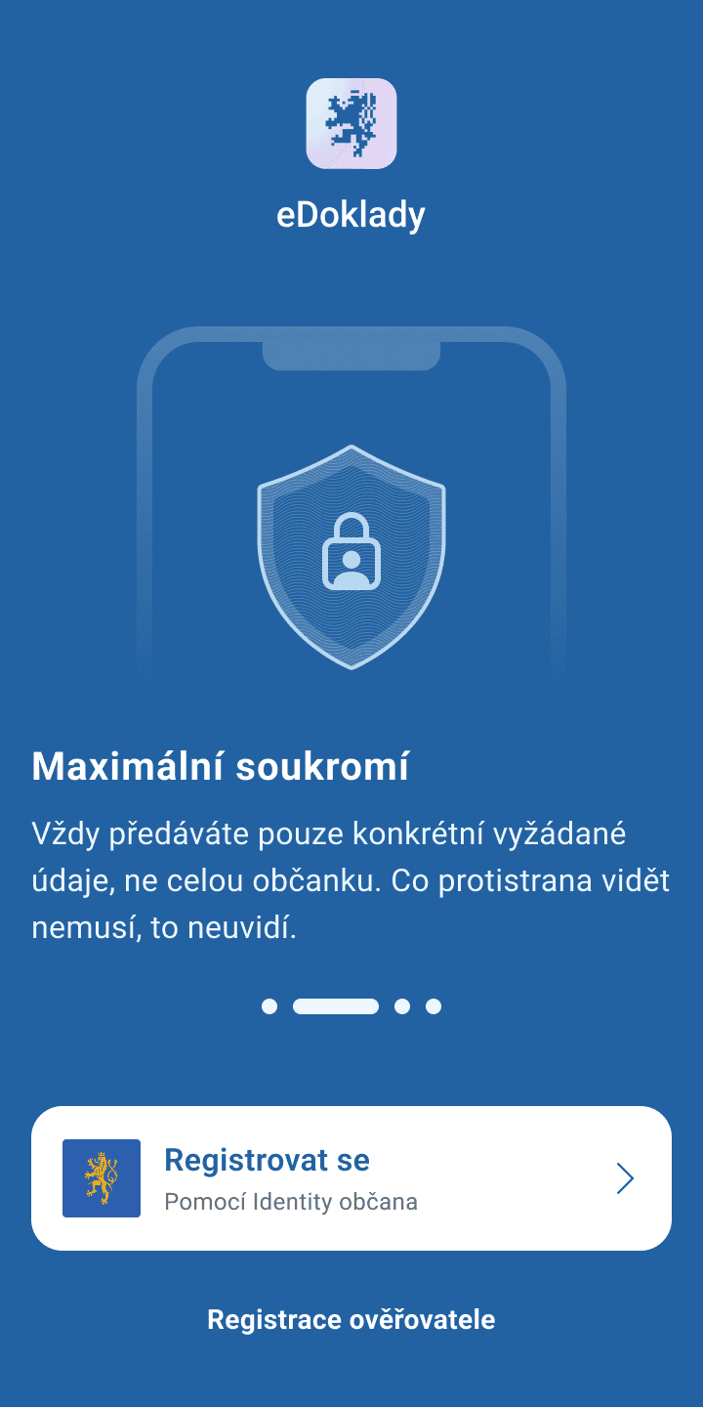
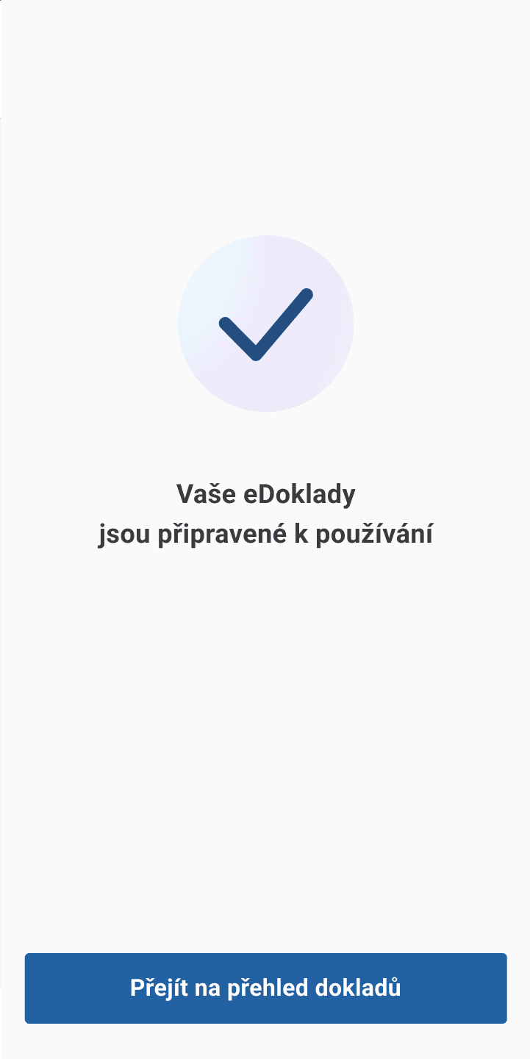
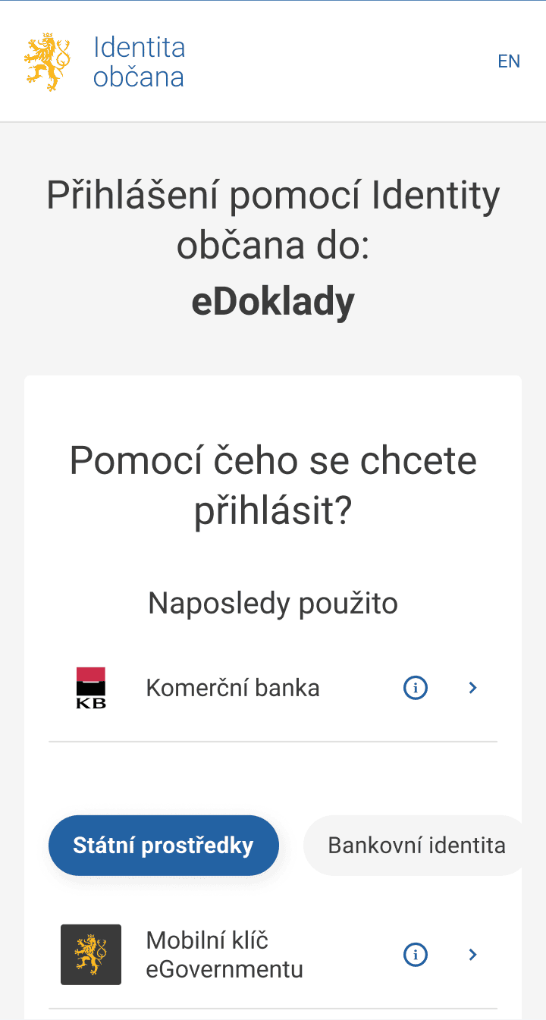
Čím musí občan začít
Na začátku – je potřeba se zaregistrovat:
Bankovní identitou
Mobilním klíčem eGov
Nastavení zabezpečení:
Pomocí PINu
Pomocí biometrie
Povolení používání:
Fotoaparát – načítání QR kódů
Bluetooth – komunikace s mobilem ověřovatele
Připojení do internetu

Slide 3
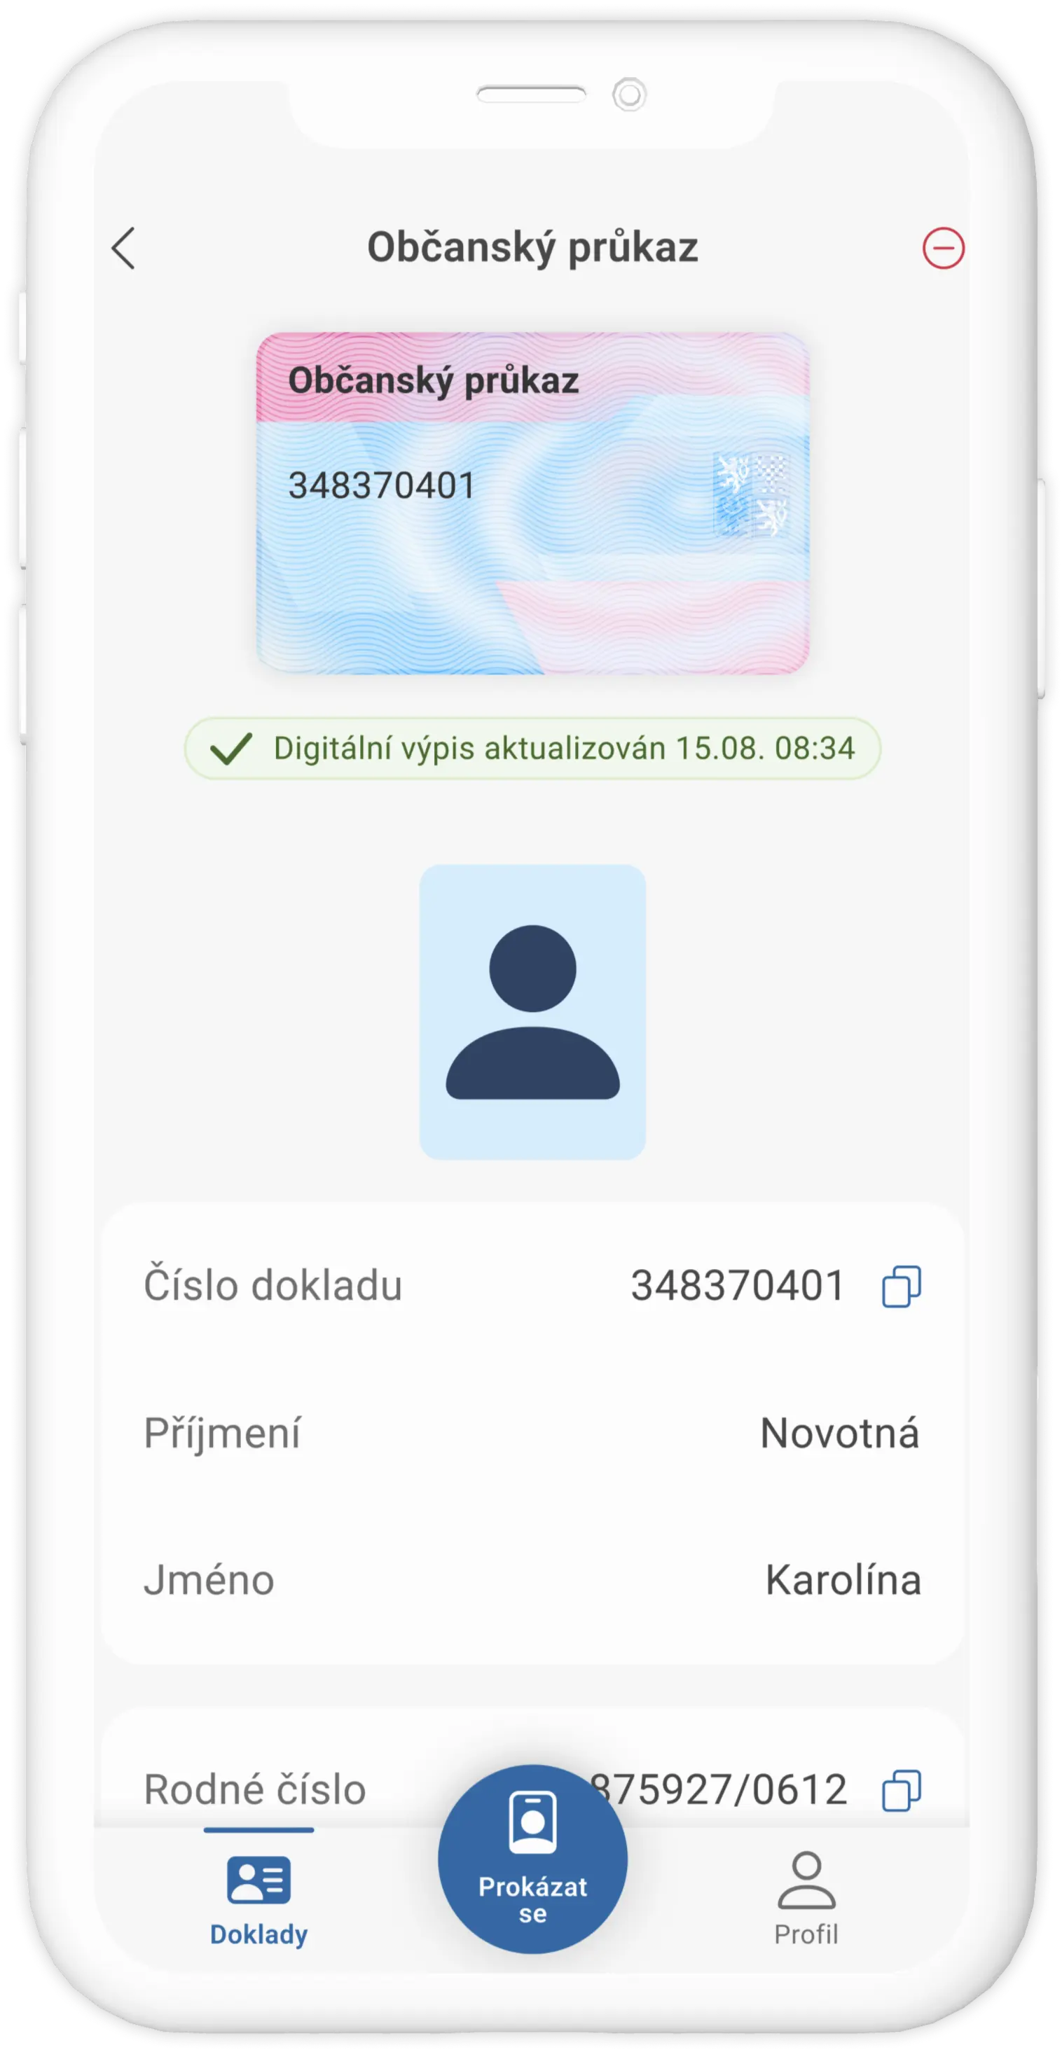
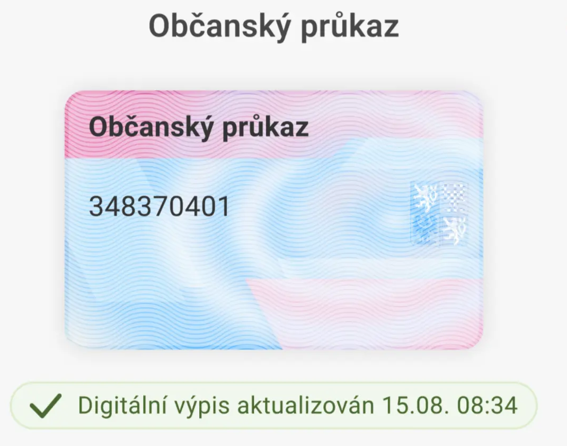
Výsledek registrace – digitální stejnopis OP v mobilu

Slide 4
Jak na straně ověřovatele - možnosti
Pomocí mobilní aplikace eDoklady – pro ověřování mimo úřad (především)
Podmínka - úředník musí mít mobilní telefon s aplikací
Pomocí webové aplikace eDoklady – pro pracoviště na úřadě
Jak začít:
Je potřeba zjistit, kdo z úřadu potřebuje v rámci své agendy/agend ověřovat doklad – a jakým způsobem
Tak jako v jiných případech, i agenda eDoklady musí mít svého „pána“ – správce

Slide 5
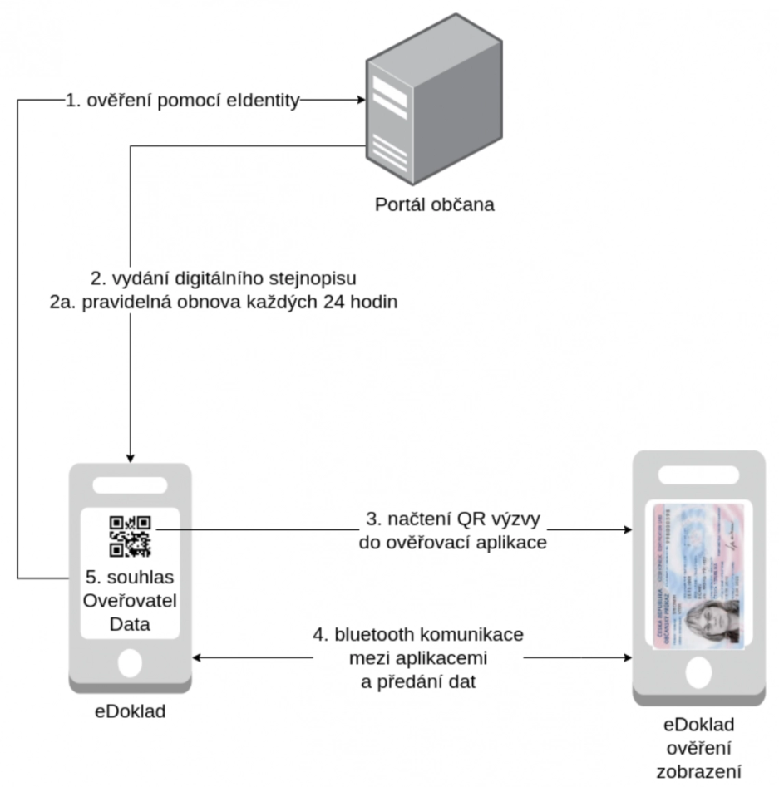
Jak to funguje – mobilní aplikace
Offline režim – není nutné mít k dispozici datové připojení
Ale - občan by měl mít na svém telefonu platný (neexpirovaný) digitální stejnopis dokladu!
Na obou zařízeních musí být spuštěna bluetooth komunikace
Ověřovatel načte QR kód z aplikace telefonu občana
Ověřovateli se pomocí bluetooth přenesou informace o dokaldu občana do jeho telefonu
Obrázek - lupa.cz

Slide 6
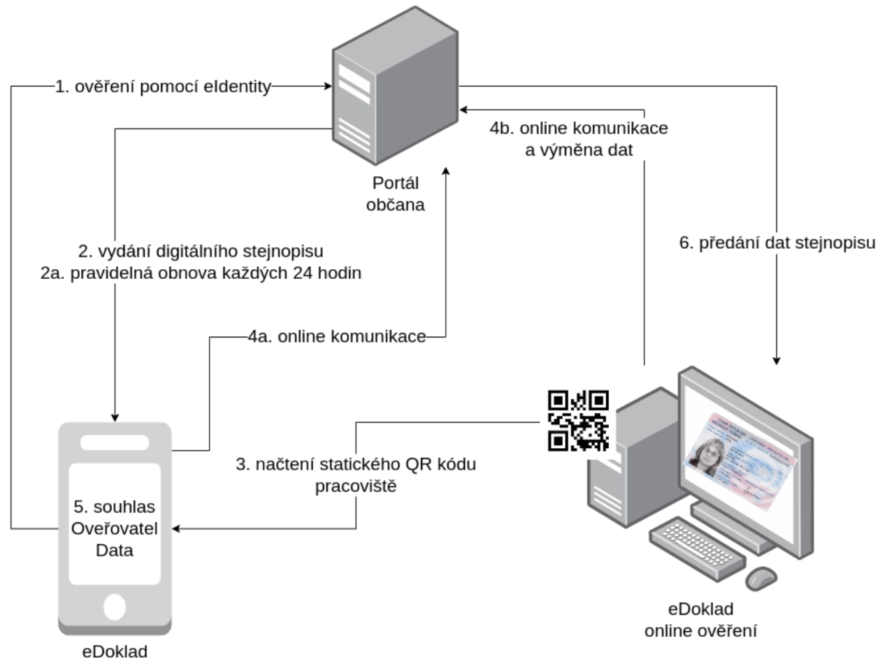
Jak to funguje – webová aplikace
Online režim – podmínka - úředník i občan musí být online!
Občan si načte do aplikace ve svém telefonu QR kód přepážky
Komunikací přes Portál občana se do webové aplikace ověřovatele přenesou informace o občanovi (resp. z jeho dokladu)
Obrázek - lupa.cz

Slide 7
Harmonogram spouštění eDoklady
22. 1. 2024 (oficiální termín) – DIA představí systém na tiskové konferenci
únor 2024 (neoficiální informace) – bude možný základní export údajů pro zpracování ověřovatelem ve formě PDF
duben 2024 (neoficiální informace) – policie bude vybavena pro ověřování „na ulici“
1. 7. 2024 (oficiální termín) – povinnost uznávat eDoklady dostanou další státní orgány, kraje a obce s rozšířenou působností
v průběhu roku 2024 (neoficiální informace) – do webové ověřovací aplikace bude doplněno integrační rozhraní pro získání zpracovávaných údajů
1. 1. 2025 (oficiální termín) – uznávat eDoklady začnou povinně ostatní orgány veřejné moci i vybrané soukromé osoby s povinností ztotožňovat občany
Někdy v budoucnu (neoficiální informace) – do eDokladů půjde ukládat další doklady
Někdy v budoucnu – eDoklady se změní / budou nahrazeny evropskou peněženkou digitální identity
Někdy v budoucnu – obchodní řetězce se zajímají o možnost použít eDoklady na samoobslužných pokladnách pro ověření věku při prodeji zboží, který je podmíněn věkovým limitem (alkohol). Pro toto použití bude nutná drobná úprava zákona.

Slide 8
Co z toho pro úřady vyplývá?
Technická část:
Bude potřeba rozhodnout, kdo bude správce agendy
Správa účtů ověřovatelů (JIP/KAAS – lokální administrátor)
Tvorba a rozesílání párovacích kódů (pokud bude rozhodnuto o využití tohoto způsobu)
Spravovat přepážky
Řešení problémů uživatelů s aplikací
Vybavit úředníky technikou pro ověřování mimo úřad
Metodická/legislativní část:
Bude potřeba rozhodnout, kdo a jakým způsobem bude úředníkům poskytovat poradenství
Například jak postupovat při rozhodování o platnosti digitálního stejnopisu, který občan předloží v mobilu – a bude expirovaný

Slide 9
Použité zdroje
eDoklady | Nová éra prokazování totožnosti (gov.cz)
Doklady přicházejí. Proč je používat a co naopak neumí? - Lupa.cz
Digitální občanský průkaz v mobilu se blíží aneb Jak budou fungovat české eDoklady - Lupa.cz

Slide 10
Děkuji za pozornost
Krajský úřad ZK
Třída Tomáš Bati 21
Zlín 761 90

